Slide 1







BPMN
Proses Penentuan Beasiswa di Universitas Suka Belajar

Slide 2

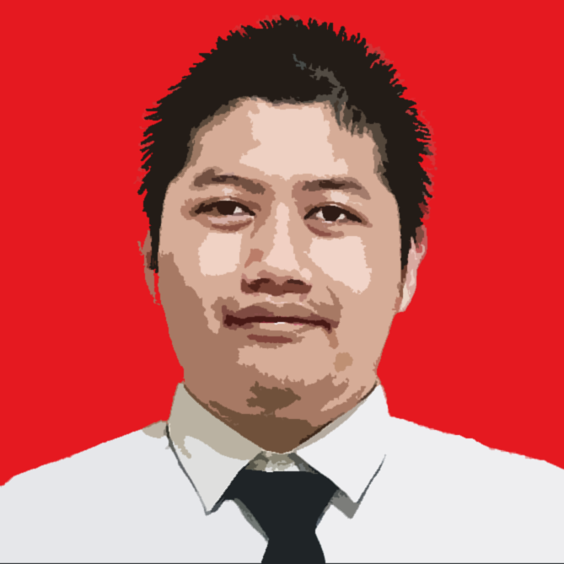
Dibuat Oleh:
Mohammad Farid Hendianto
2200018401
Dosen Pembimbing:
Jefree Fahana, S.T., M.Kom.
Mata Kuliah: Manajemen Data Informasi

Slide 3

Pendahuluan
Beasiswa merupakan bantuan biaya sehingga seorang pelajar bisa mengikuti kegiatan belajar dengan biaya yang lebih ringan. Bersifat bantuan sehinggabesaran beasiswa yang diberikan ke penerima berbeda-beda,
Beasiswa penuh (full scholarship),
Beasiswa sebagian (partial scholarship)
Bantuan fasilitas tertentu saja yang menunjang pembelajaran.

Slide 4

Analisis Prosedur Manual
BPMN dari proses penentuan beasiswa di Universitas Suka Belajar:
1. Proses dimulai dari Administrasi universitas mengumumkan lowongan beasiswa menggunakan berbagai media
2. Mahasiswa melakukan pendaftaran dan mengirimkan dokumen persyaratan ke Administrasi, yang kemudian
melakukan seleksi administrative
3. Komite Universitas melakukan seleksi profile dan seleksi wawancara
4. Pengumuman hasil penerimaan beasiswa akan disebarkan oleh Administrasi melalui berbagai media massa
5. Tugas terakhir dari Administrasi adalah melakukan pencairan beasiswa

Slide 5

Analisis Prosedur Manual
Modifikasi Subprocess “Mengirimkan Dokumen Persyaratan”
Dengan Syarat:
Menerapkan Paralel Gateway dan ubah proses dengan aktifitas di bawah:
1. Mahasiswa dalam waktu bersamaan mengajukan permohonan surat bebas narkoba, surat tidak mampu dan surat kelakukan baik dari berbagai
instansi
2. Setelah semua dokumen persyaratan tersebut didapatkan, maka mahasiswa mengirimkannya ke administrasi

Slide 6

Analisis Prosedur Manual
Mengembangkan Task “Melakukan Seleksi Administratif” menjadi Subprocess
Dengan Syarat:
• Isi Sub Process di atas dengan flow baru yang berisi aktifitas:
1. Seleksi Administratif dilakukan dengan merekap seluruh dokumen persyaratan dari peserta
2. Kemudian apabila ada data yang meragukan, administrasi bisa melakukan konfirmasi ke fakultas terkait
3. Fakultas terkait memberikan jawaban dan konfirmasi terhadap data mahasiswa
4. Kemudian Administrasi menentukan mahasiswa yang lolos seleksi administratif

Slide 7

Pembuatan BPMN:
Microsoft Visio Pro 2022

Slide 8

Entitas yang terdapat BPMN ini
No | Entitas | Tugas Dasar
1. | Mahasiswa | Menginput data beasiswa
2. | Administrasi | Mengolah dan menyeleksi data pendaftaran beasiswa Menyebarkan beasiswa Membuat laporan hasil pengumuman tiap tahap seleksi
3. | Komite Universitas | Menyeleksi mahasiswa secara tatap muka (seleksi profil & wawancara)
4. | Fakultas (Terkait) | Validasi data yang diinput oleh mahasiswa
5. | Divisi Humas | Melakukan approval periklanan
6. | Divisi Kreatif | Membuat iklan beasiswa dalam media tertentu

Slide 9
Analisis Aliran Dokumen Manual sementara
[MULAI] Mengumumkan lowongan beasiswa
Melakukan pendaftaran
Mengirimkan dokumen persyaratan.
3.1. Mengirimkan permohonan dokumen ke instansi terkait
3.2. Menerima dokumen persyaratan (surat kelakukan baik, surat bebas narkoba, dan surat tidak mampu)
3.3. Mengirimkan semua dokumen persyaratan ke Administrasi Universitas
Melakukan seleksi administrasi
4.1. Merekap persyaratan dari peserta (mengambil dari database)
4.2. Melakukan konfirmasi ke fakultas terkait jika ragu
4.2.1. memberikan jawaban dan konfirmasi terhadap data mahasiswa
4.3. Membuat keterangan lulus/tidak lulus seleksi administrasi kepada mahasiswa
4.4. Mendapatkan informasi lulus/tidak lulus seleksi administrasi
Melakukan seleksi profil & wawancara
Mengumumkan hasil
Mengkonfirmasikan kesediaan peserta
[SELESAI] Melakukan pencairan beasiswa

Slide 10
Pembagian Tahapan Seleski Beasiswa
Tahap Seleksi I Administrasi
Tahap Seleksi II Melakukan seleksi profil & wawancara
Tahap Seleksi III Pengumuman
Tahap Seleksi IV Daftar Ulang
Untuk mempermudah dalam pembentukan flowmap, saya membagi ke dalam 4 tahap seleksi dengan metode grouping, yaitu:

Slide 11
Hasil Flowmap

Slide 15
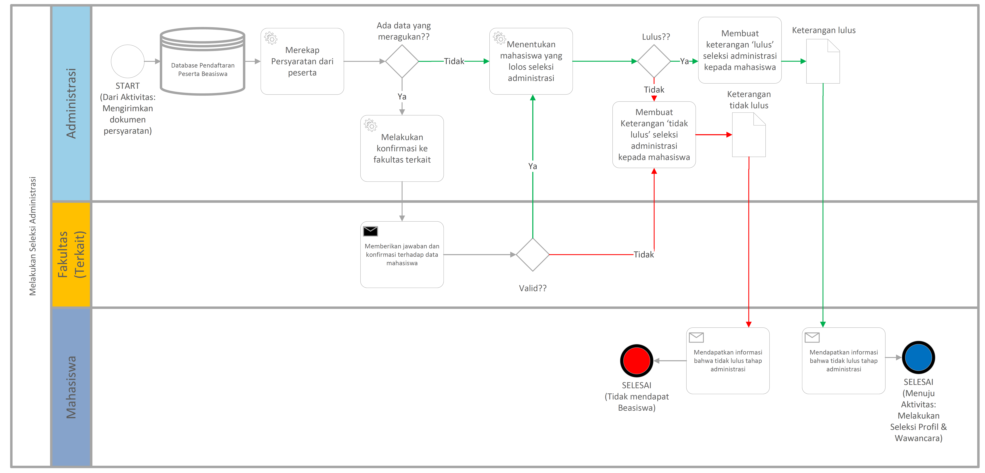

Slide 17
Modifikasi Subprocess “Melakukan Pencairan Beasiswa”
Dengan syarat:
Menambahkan event based gateway untuk mendukung:
Calon penerima wajib mengirimkan surat kesediaan menerima beasiswa dalam batas 1 minggu setelah pengumuman, supaya beasiswa bisa mulai dicairkan.
Apabila lebih dari 1 minggu surat kesediaan tidak diterima, administrasi melakukan konfirmasi untuk menanyakan keberlanjutan proses
Apabila 1 bulan dari pengumuman surat kesediaan belum diterima administrasi, maka beasiswa dinyatakan batal.

Slide 18
Pengembangan dengan memodifikasi Subprocess “Mengirimkan Dokumen Persyaratan”
Dengan Syarat: Menerapkan parallel event based gateway untuk memodelkan proses di bawah:
Mahasiswa mengajukan permohonan surat bebas narkoba, surat tidak mampu, dan surat kelakukan baik dari berbagai instansi
Pengurusan surat di atas tidak langsung bisa jadi mahasiwa harus menunggu beberapa hari untuk menerima surat di atas
Setelah semua dokumen persyaratan tersebut didapatkan, maka mahasiswa mengirimkan sebagai dokumen persyaratan ke administrasi

Slide 19
Mengembangkan subprocess dalam “Memproses pencairan beasiswa”
Syarat: Menerapkan complex gateway untuk mendukung requirement di bawah
Pencairan beasiswa harus mendapatkan minimal approval dari dua pihak, dimana approvalnya sendiri diajukan secara parallel ke Rektor, wakil Rektor, Dekan, Kaprodi.
Syarat: Melakukan eksperimen kalau pilihan approvalnya tidak parallel, tapi bebas (inklusif)
Pencairan beasiswa harus mendapatkan minimal approval dari dua pihak, dimana approvalnya sendiri diajukan secara inklusif ke Rektor, wakil rector, Dekan, Kaprodi.

